Slide 1
Phần 3:Trò chơi ôn luyện
1. Chọn sao cho đúng
2. Ai nhanh hơn
3.Tôi ở đâu

Slide 2
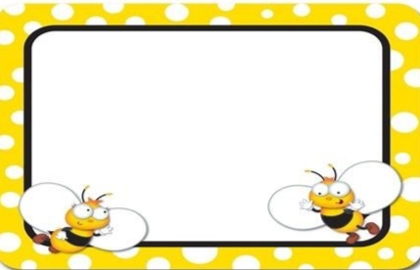
Trò chơi 1: Chọn sao cho đúng
Cách chơi: Bé hãy chọn tất cả các quả trứng có gắn thẻ chữ số 7 ở 2 hàng theo quy luật từ trái qua phải để nối với hình vuông

Slide 3
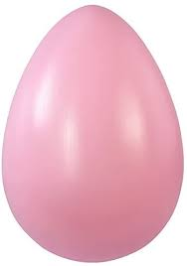
1
1
7
7
7
1
7
7
1
1

Slide 4
Trò chơi 2 : Ai nhanh hơn
Cách chơi: Hãy khoanh tròn các nhóm có số lượng là 7, chọn chữ số tương ứng

Slide 5
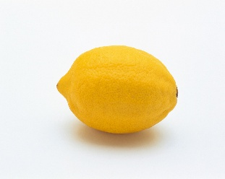
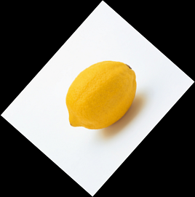
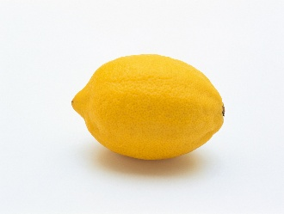
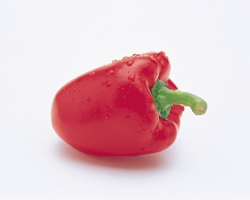
6
7
5
7

Slide 6
7
5
6
7

Slide 7
Trò chơi 3: Tôi ở đâu
Cách chơi: Bé tìm chữ số để chỉ số thứ tự
cho quả táo màu đỏ ở mỗi hàng sau

Slide 8
5
3
6

Slide 9
5
7
6

Slide 10
4
5
7

Slide 11
6
4
7

Slide 12
Xin chào hẹn gặp lại!

